Slide 1
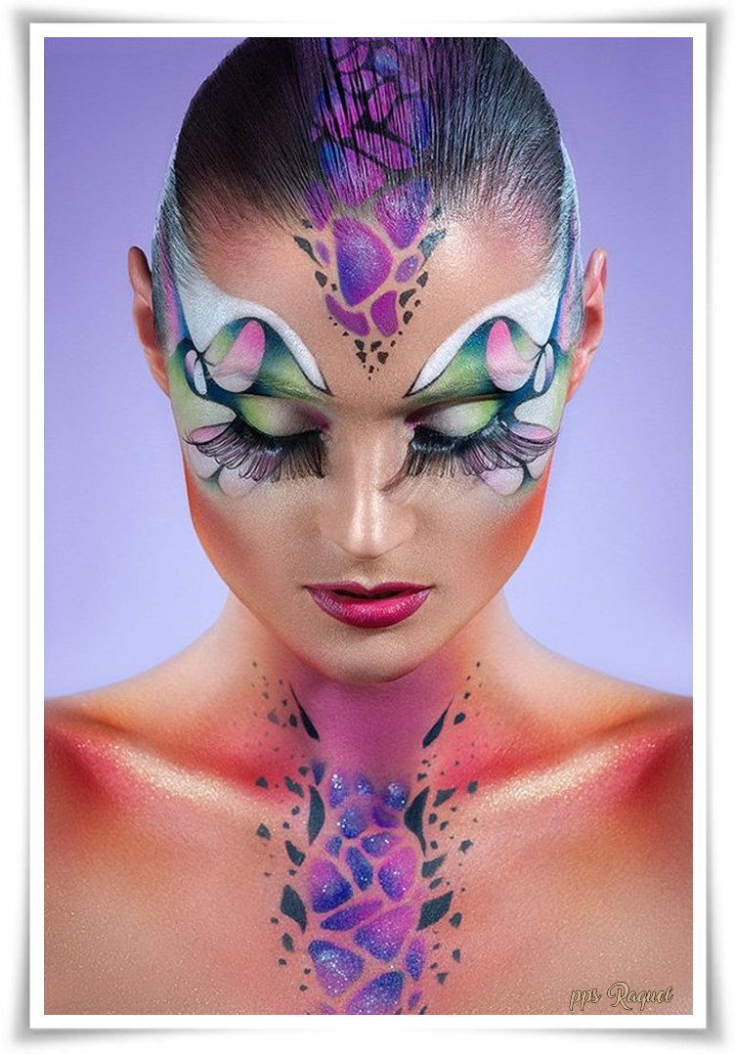
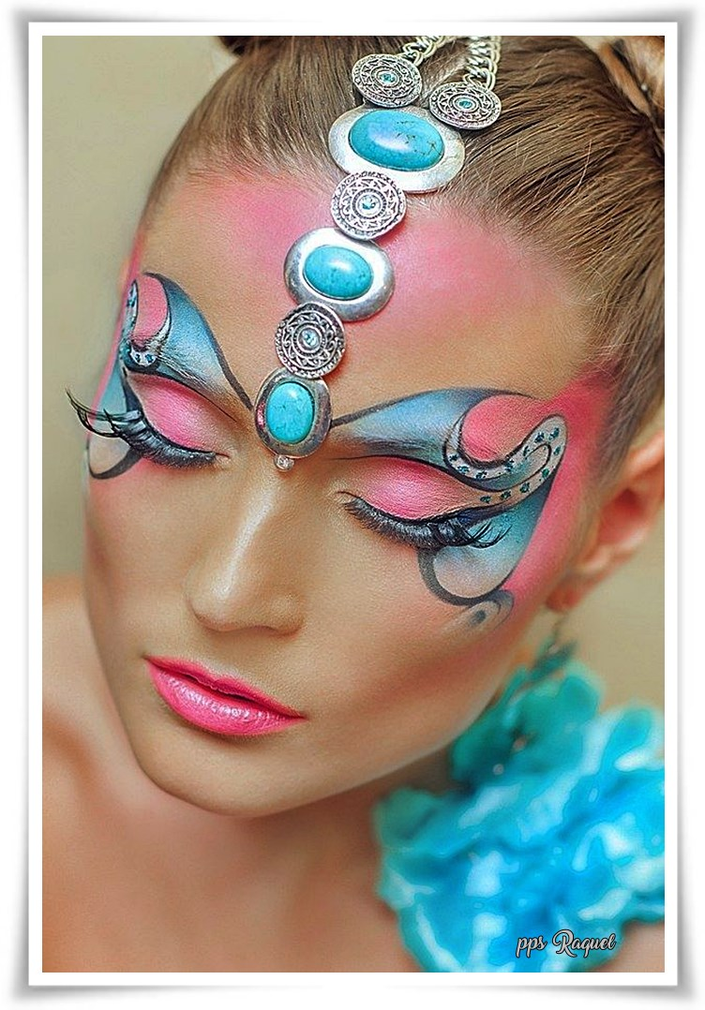






Slide 2



El maquillaje artístico es una forma única de expresión creativa que transforma el lienzo humano en una obra de arte viviente.
Con cada pincelada y trazo, los maquilladores artistas dan vida a sus imaginaciones, utilizando el rostro como su paleta para explorar colores, formas y texturas.
En este fascinante mundo de la estética, cada aplicación de pigmento es como un cuento que se desarrolla sobre la piel.

Slide 3
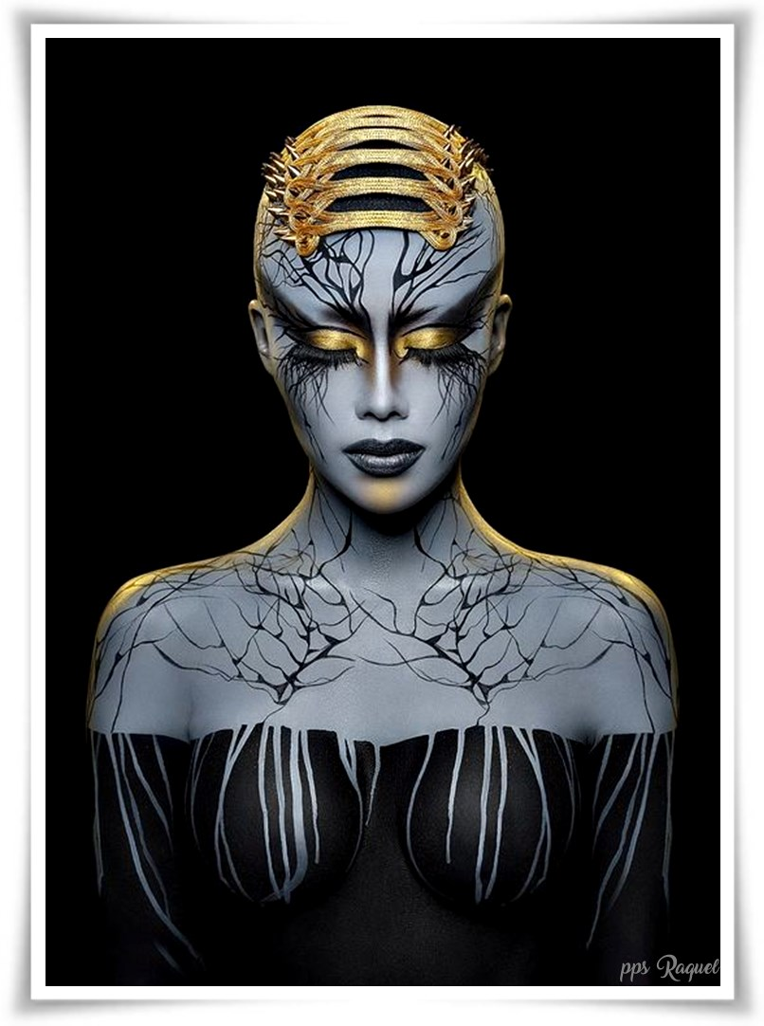

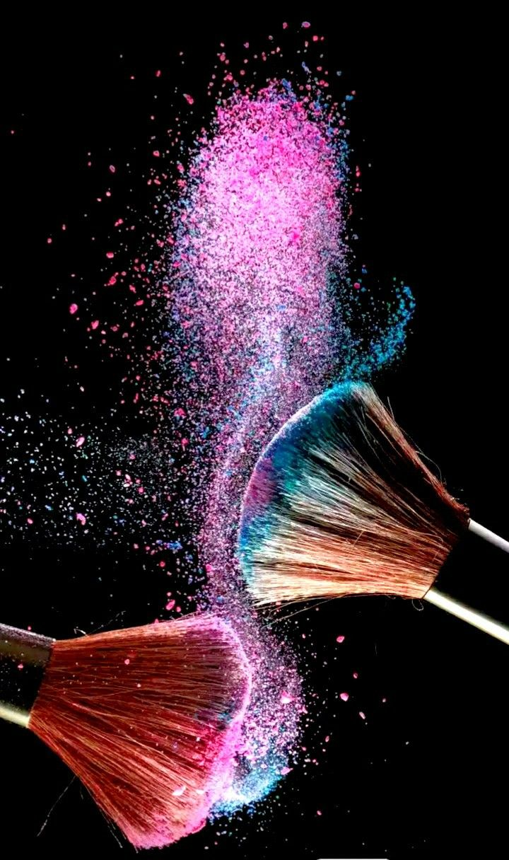
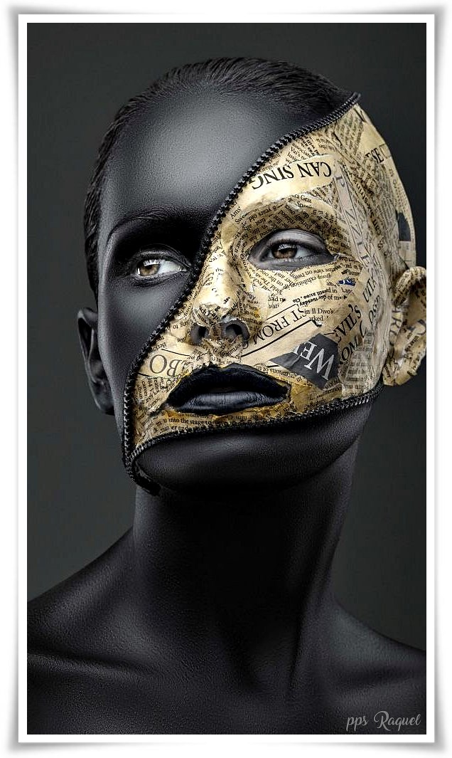

Slide 4
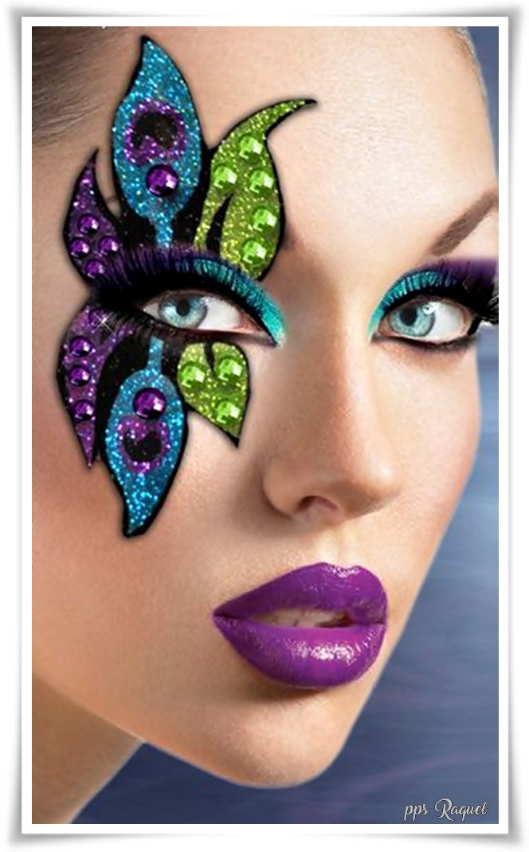
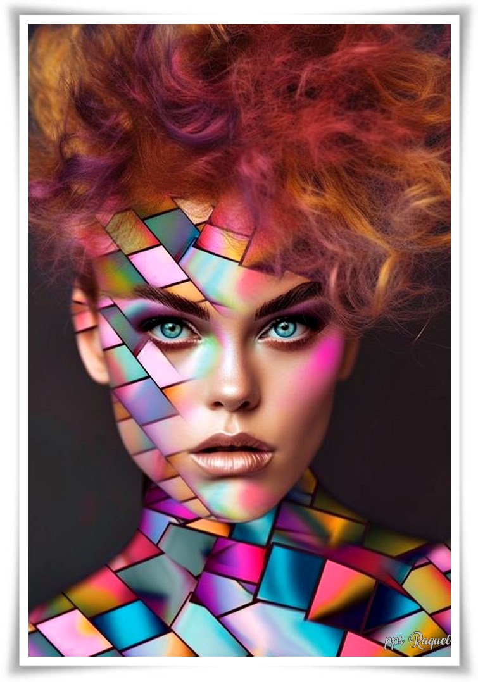

Slide 5
Imagina a una joven artista con su maletín de maquillaje desplegado frente a un espejo lleno de posibilidades.
Sus manos hábiles se deslizan sobre el rostro, creando una narrativa visual que va más allá de las palabras.

Slide 6
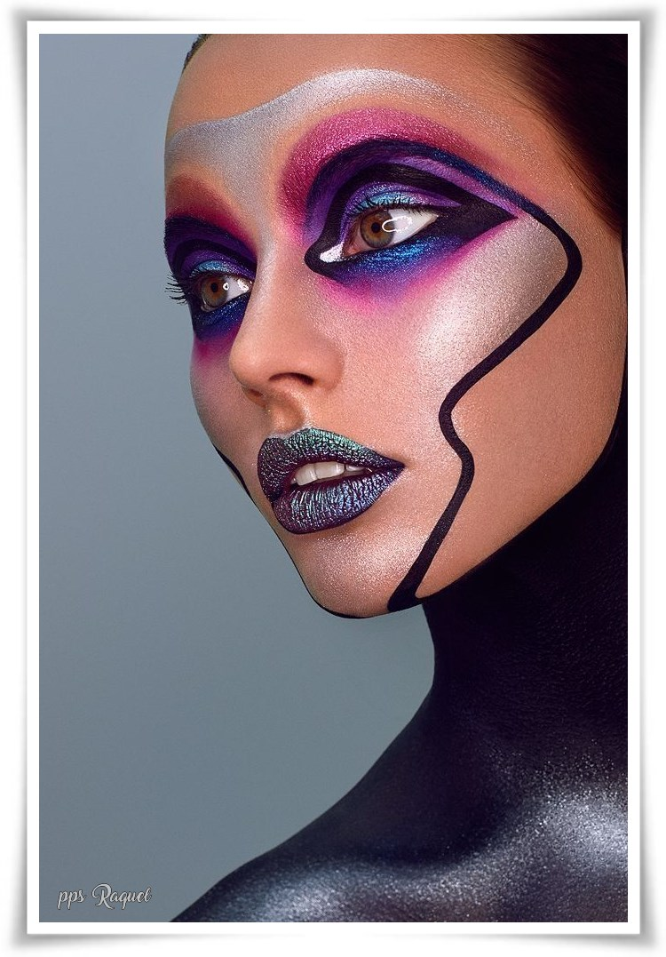

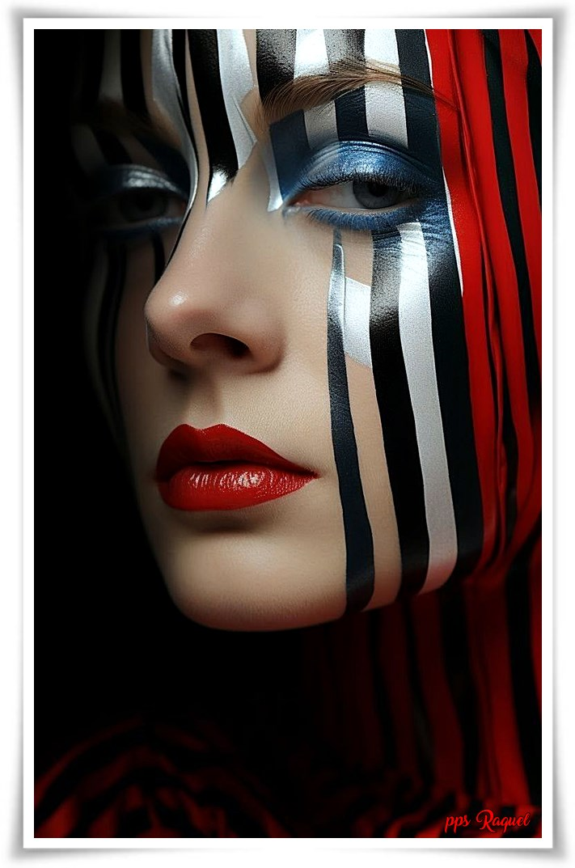

Slide 7
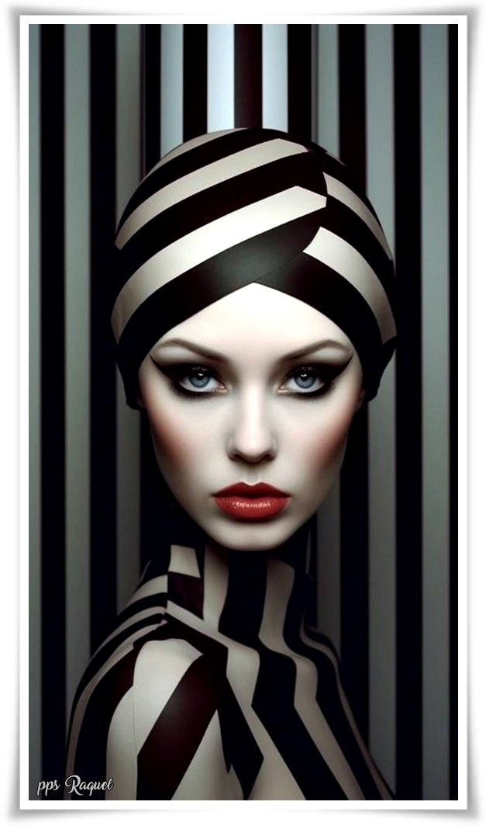

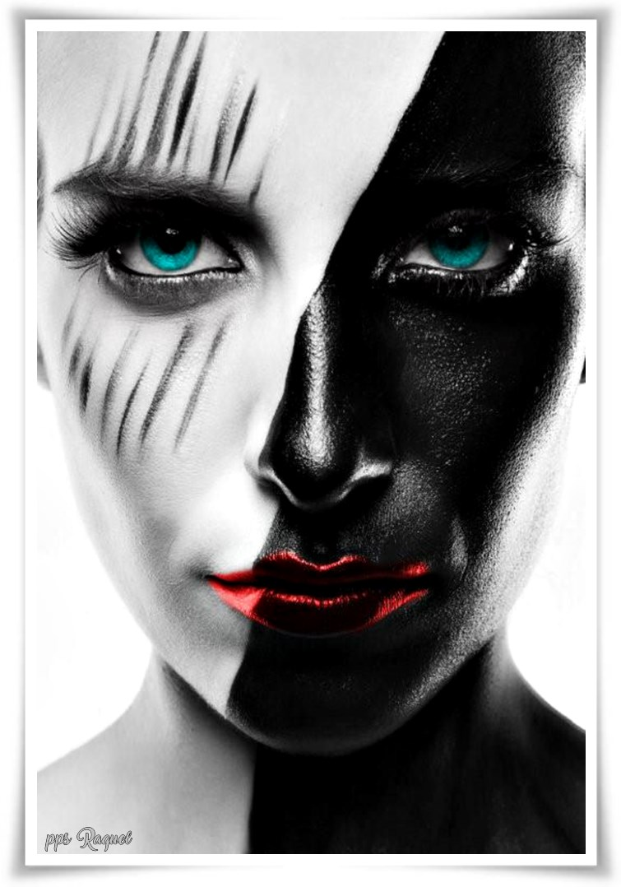

Slide 8
Con colores vibrantes y sombras misteriosas, el lienzo adquiere vida. Cada trazo es una aventura, cada tono es una emoción plasmada con destreza sobre la piel.
En la paleta de un maquillador artístico, los colores no son simples pigmentos, son emociones encerradas en pequeños estuches.

Slide 9
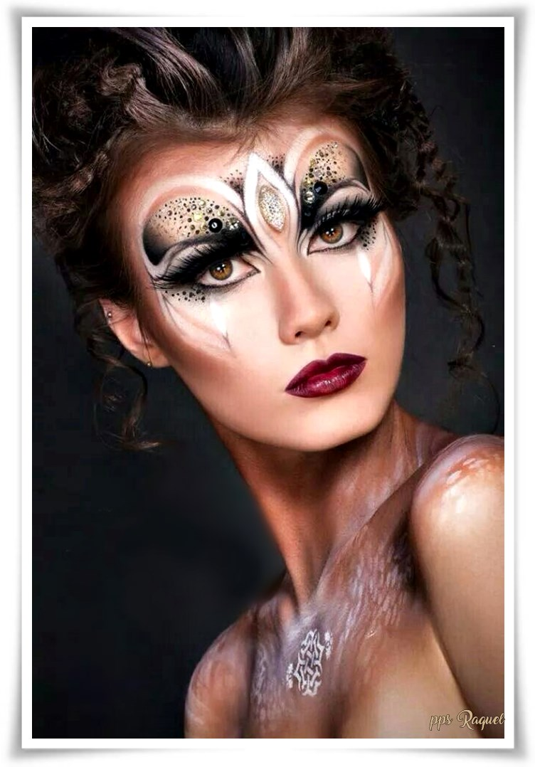

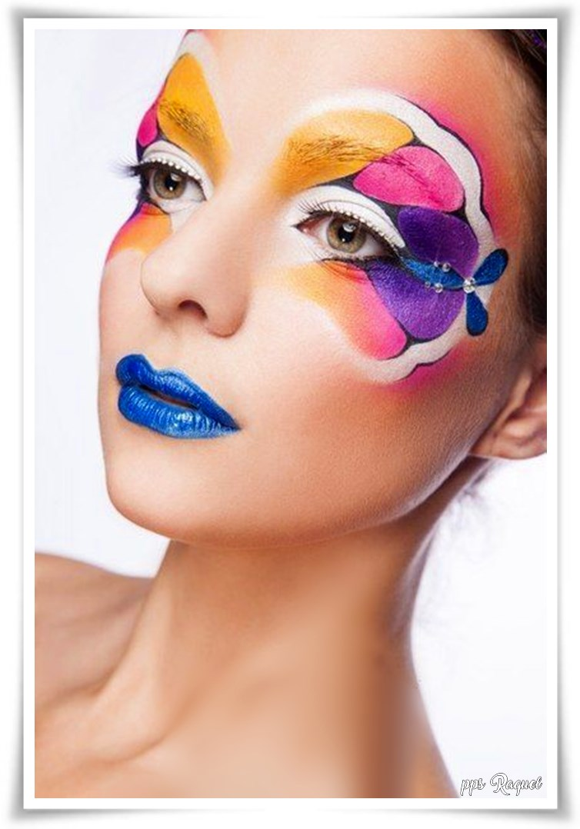

Slide 10
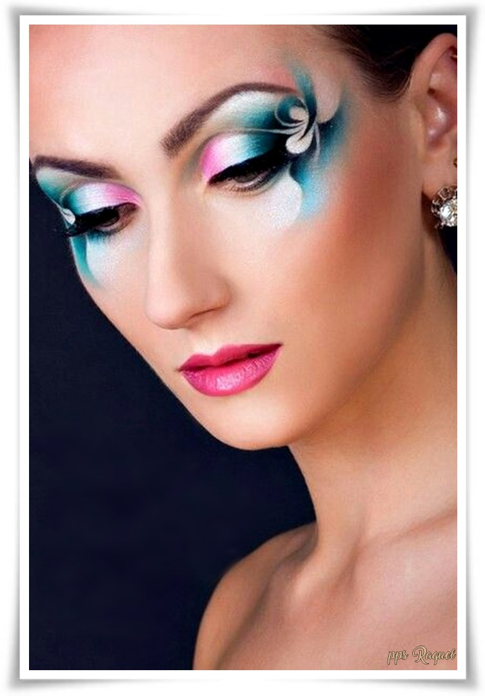
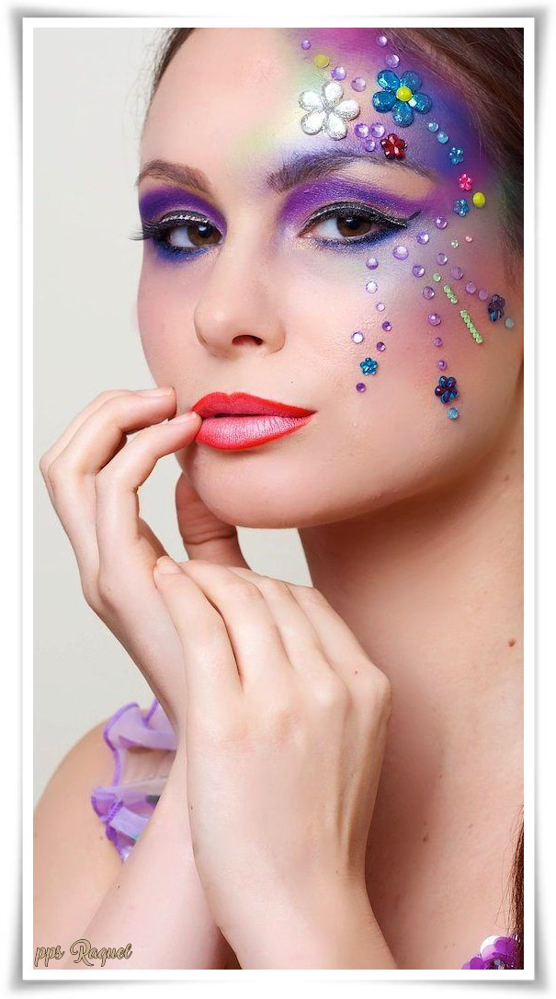

Slide 11
Los azules profundos pueden representar la melancolía, los rojos intensos, la pasión desenfrenada, y los tonos dorados, la luz de la esperanza.
La elección de cada color es como seleccionar las palabras perfectas para contar una historia única, una historia que se desenvuelve en el rostro humano.

Slide 12
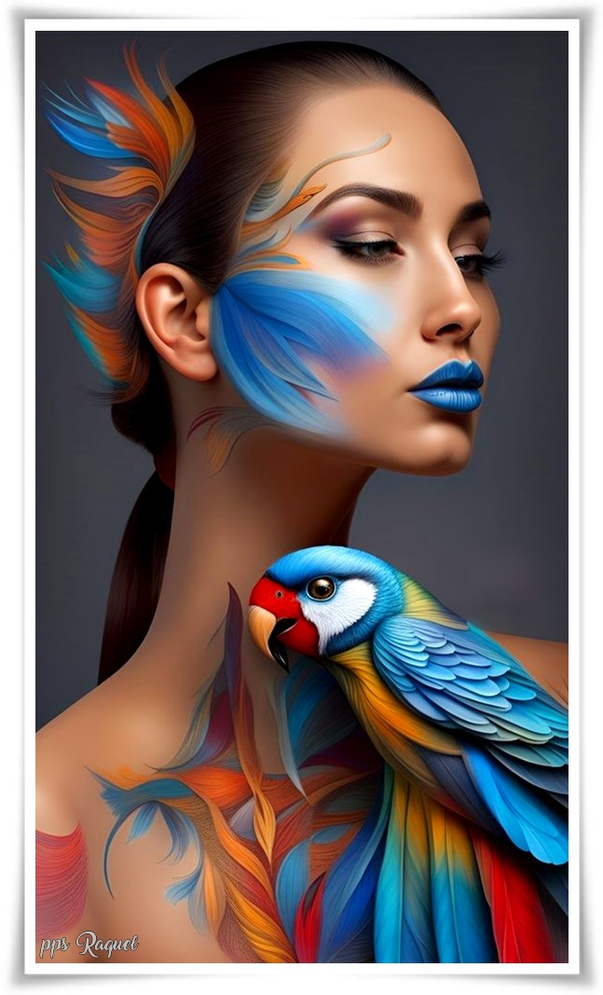

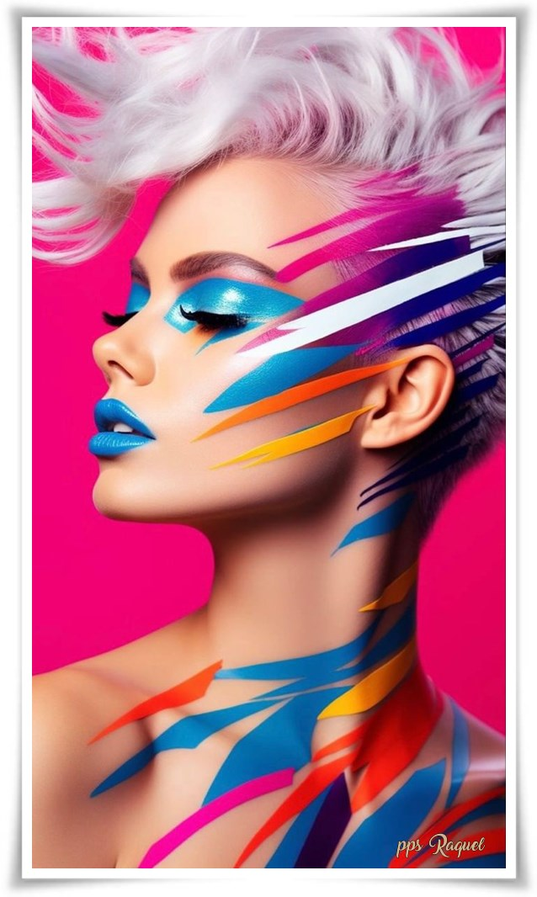

Slide 13
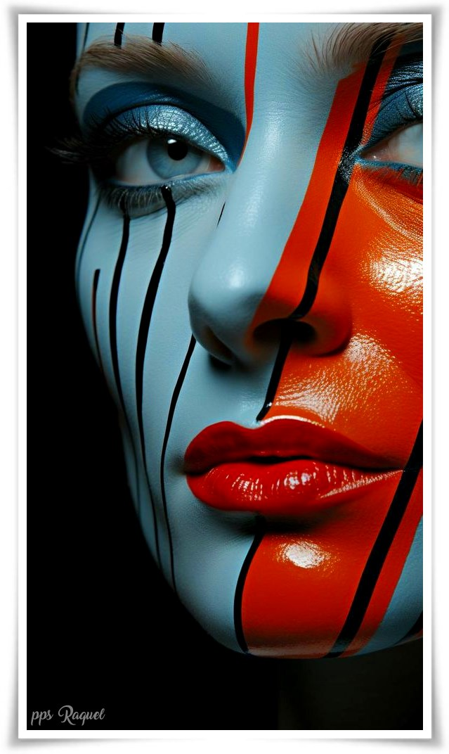

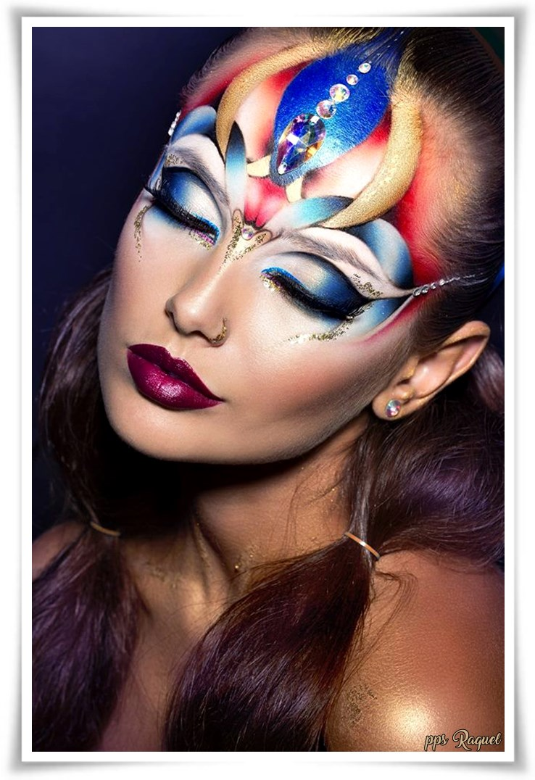

Slide 14
El maquillaje artístico no solo es un medio para embellecer, sino también una herramienta para explorar la identidad y la transformación.
Puedes ser una criatura mística con destellos de purpurina en tus párpados o una diosa celestial con líneas etéreas que se entrelazan en tu frente.
Cada aplicación es una metamorfosis, una invitación a sumergirse en un mundo de fantasía donde la imaginación es la única limitación.

Slide 15

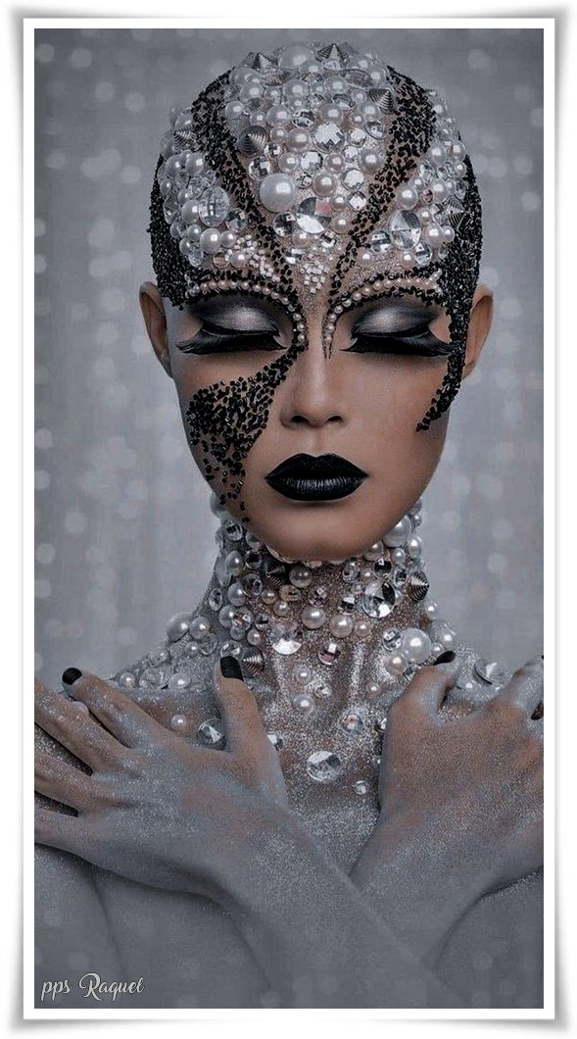
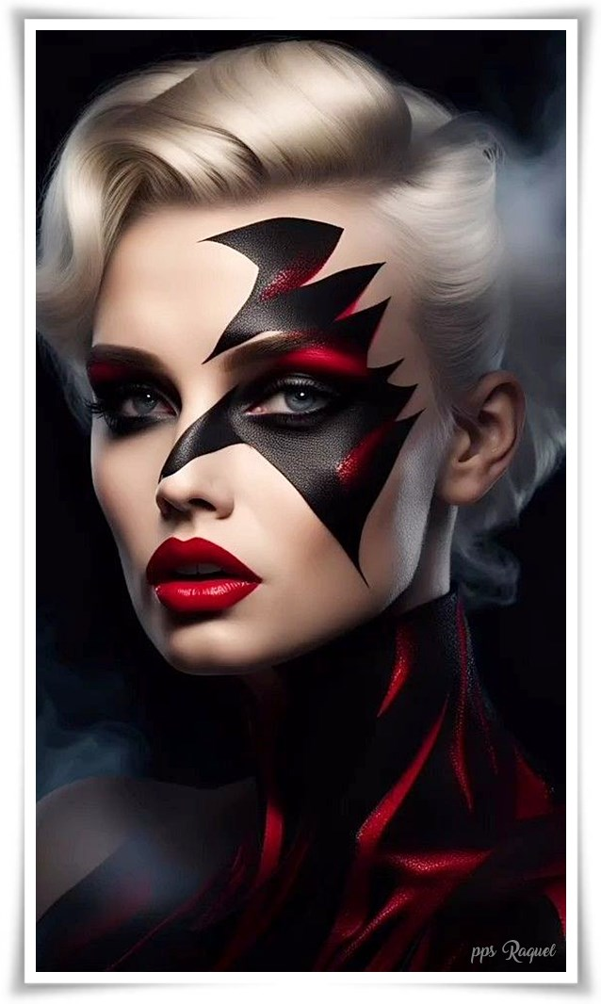

Slide 16
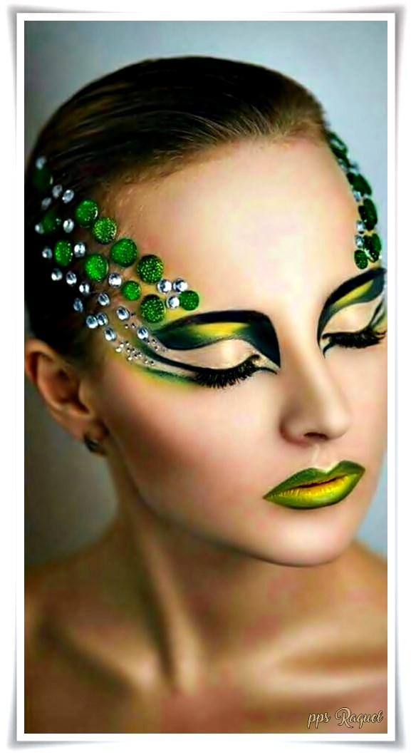

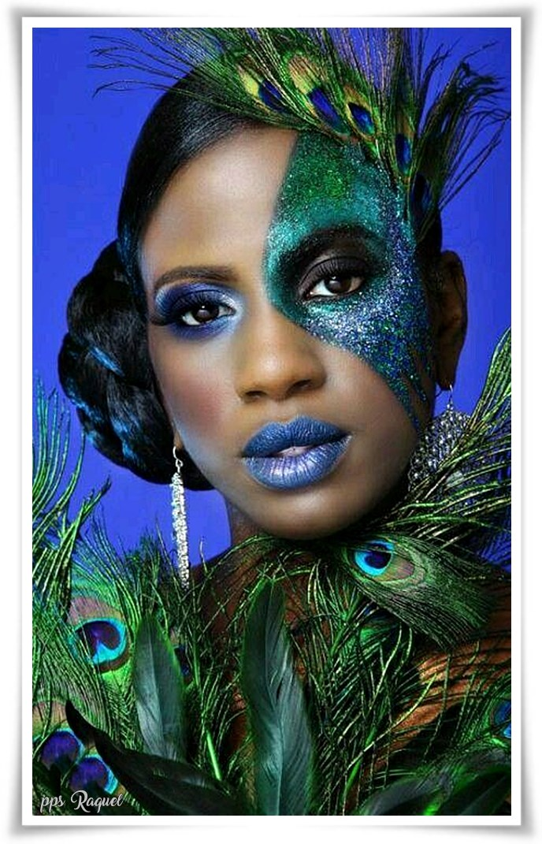

Slide 17
A medida que la artista continúa su trabajo, el rostro se convierte en un lienzo dinámico, una composición en constante cambio.
Con maestría, el maquillador juega con luces y sombras, creando una danza visual que hipnotiza a quienes contemplan su obra.
La textura se convierte en un elemento crucial, ya sea suave como la seda o rugosa como la corteza de un árbol, cada detalle contribuye a la riqueza de la narrativa visual.

Slide 18
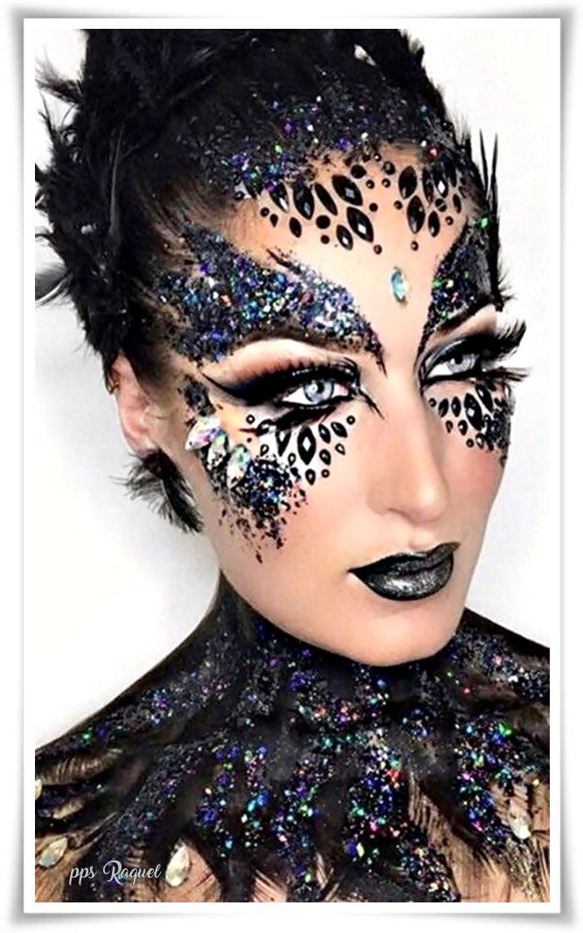

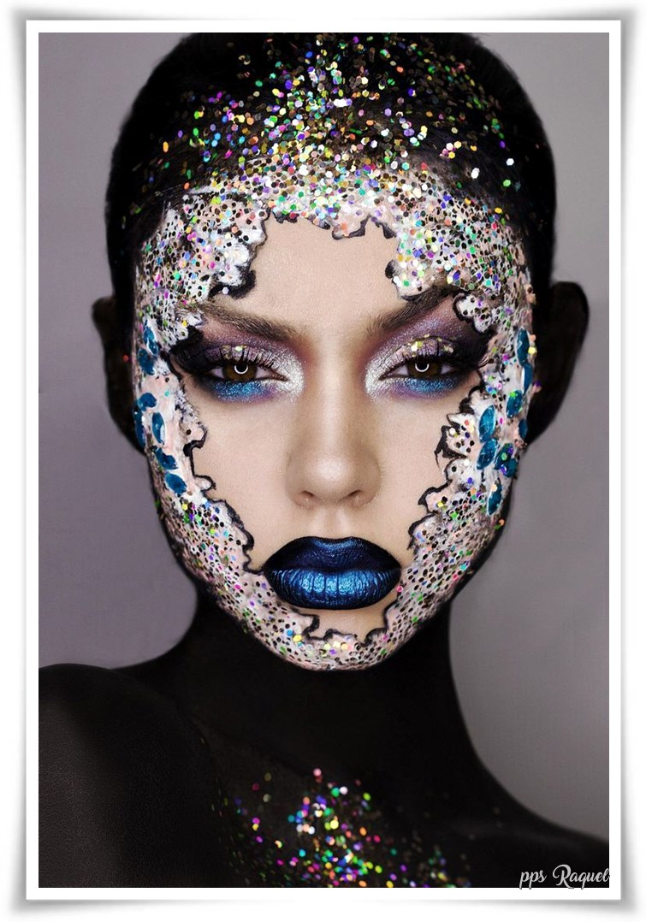

Slide 19
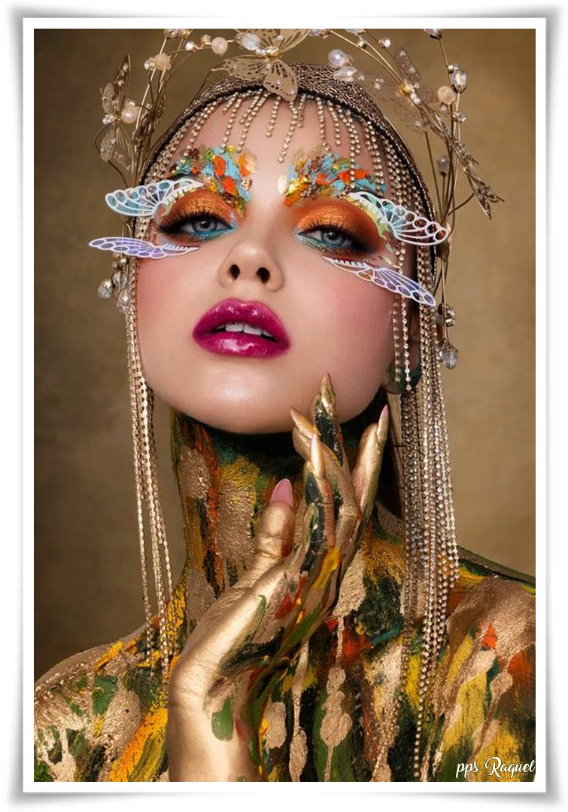
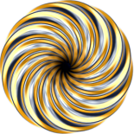
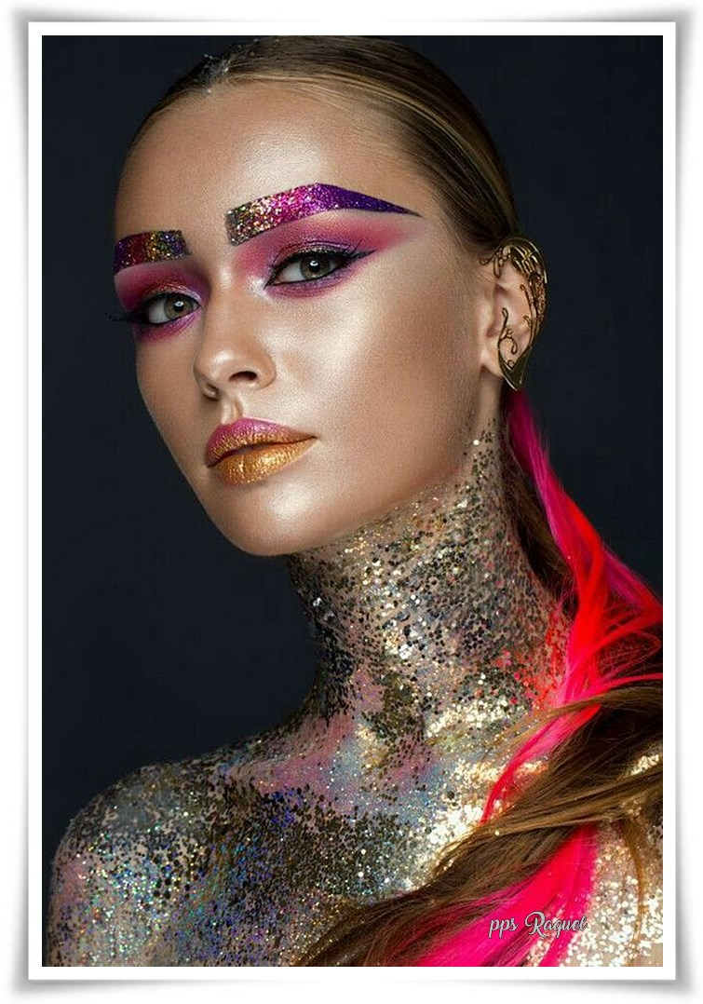

Slide 20
El maquillaje artístico también es un acto de valentía, una declaración audaz que desafía las convenciones y abraza la individualidad.
No se trata solo de ocultar imperfecciones, sino de destacar las características únicas de cada persona.

Slide 21
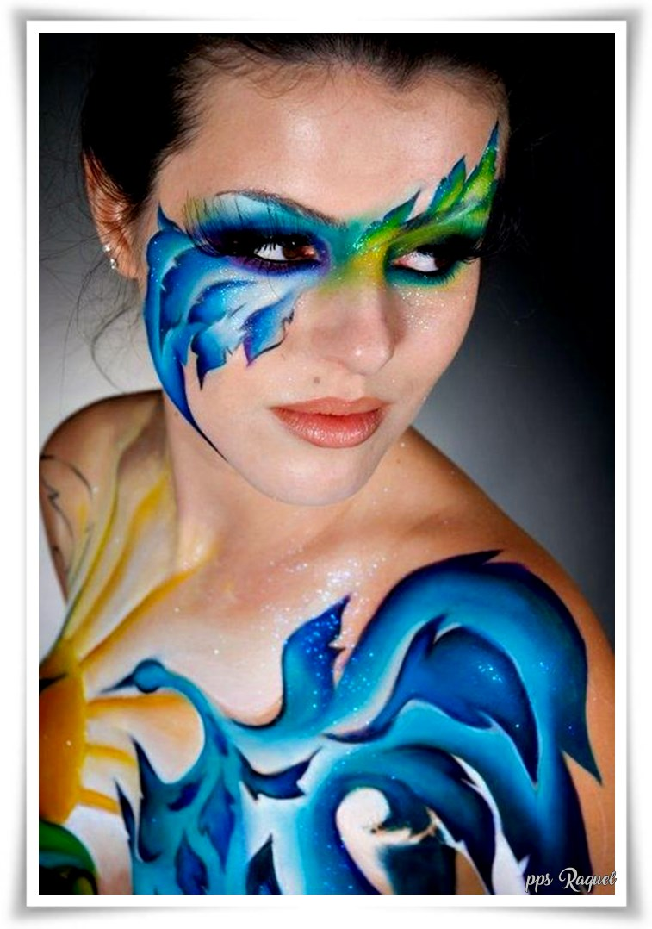

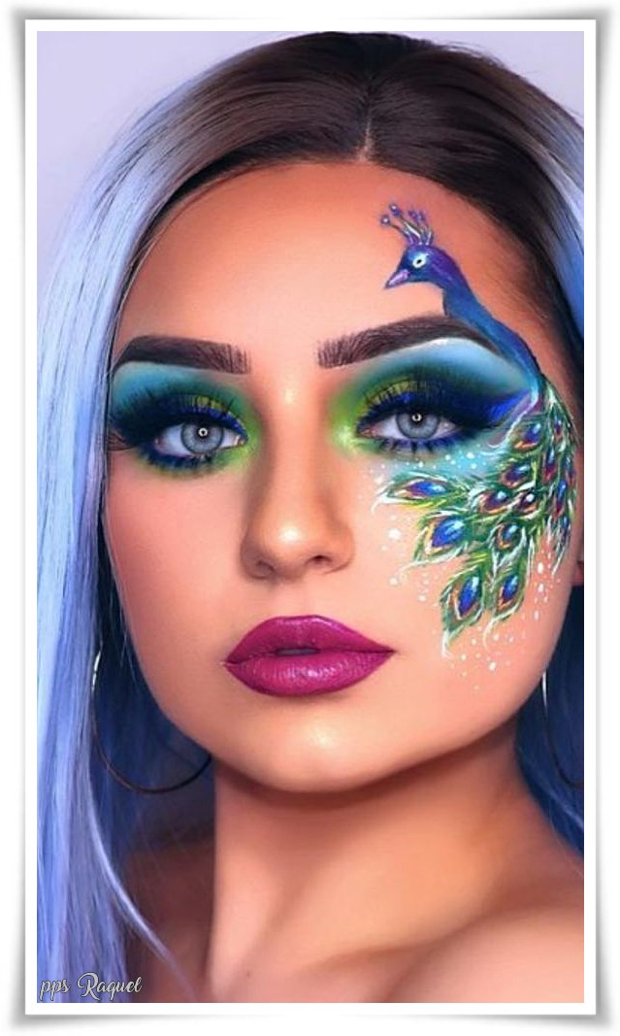

Slide 22
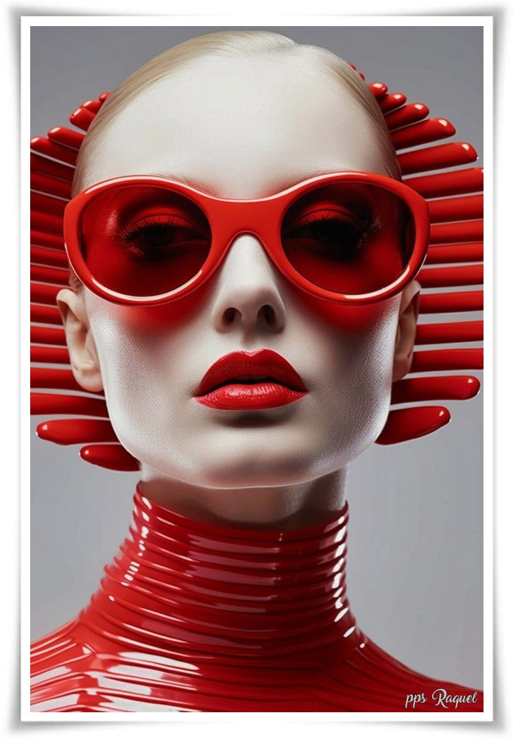

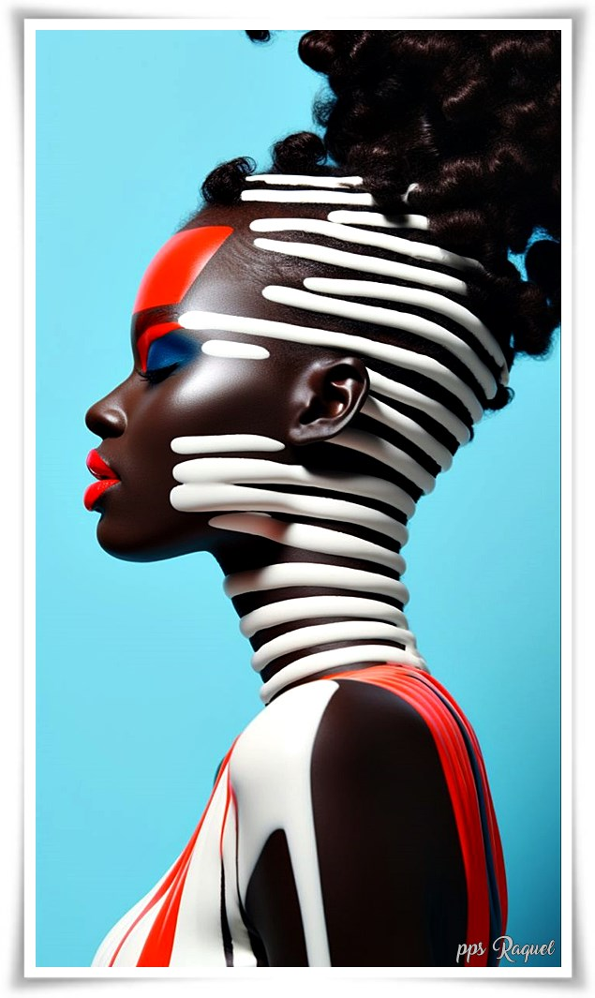

Slide 23
Cada línea y forma resalta la belleza intrínseca, celebrando la diversidad y rompiendo las barreras preestablecidas de la perfección.

Slide 24
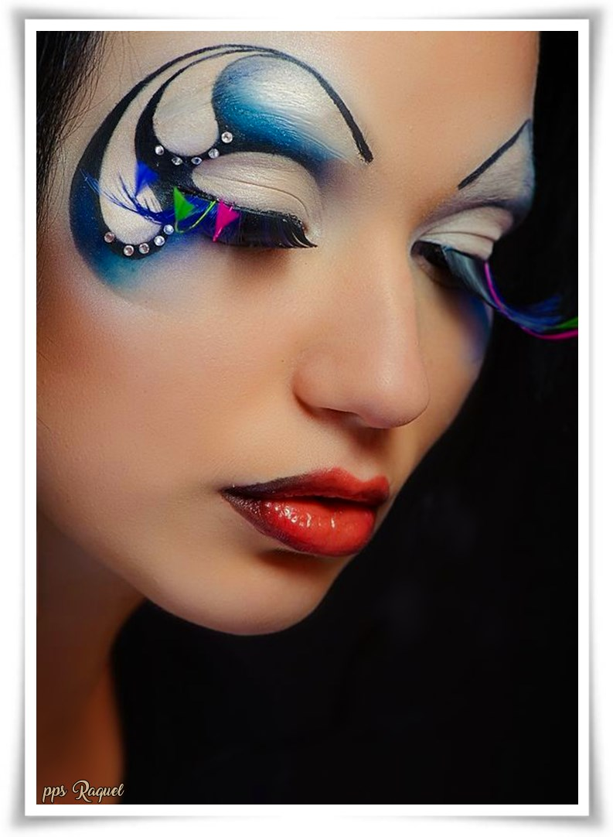
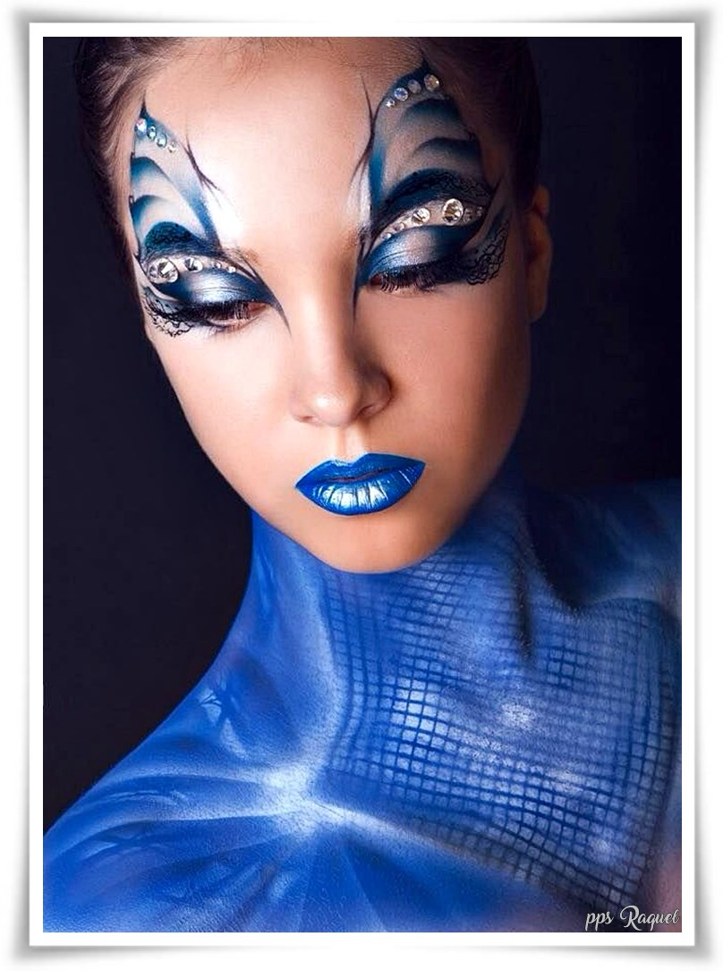


Slide 25
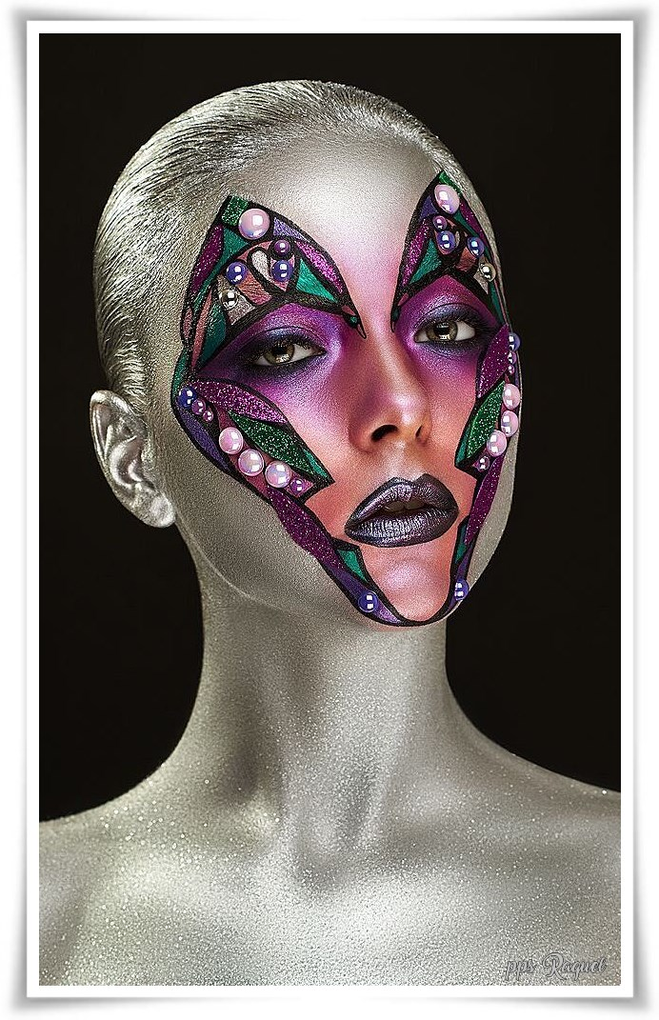

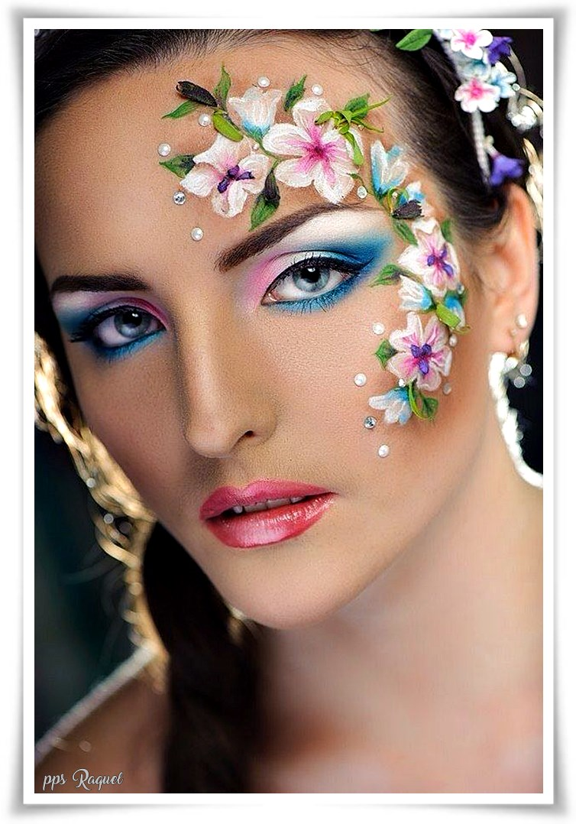

Slide 26
Las creaciones de maquillaje artístico a menudo se inspiran en la naturaleza, en los elementos que nos rodean.
Desde la suavidad de los pétalos de una flor hasta la aspereza de una piedra, cada textura y tono encuentra su camino en la paleta del maquillador.
Así, el rostro se convierte en un microcosmos de la vastedad del mundo, una obra maestra efímera que captura la esencia de la existencia.

Slide 27
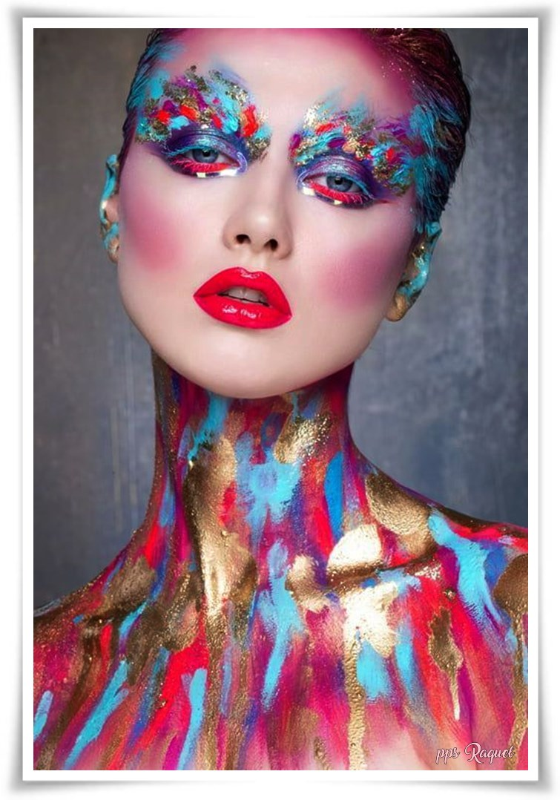

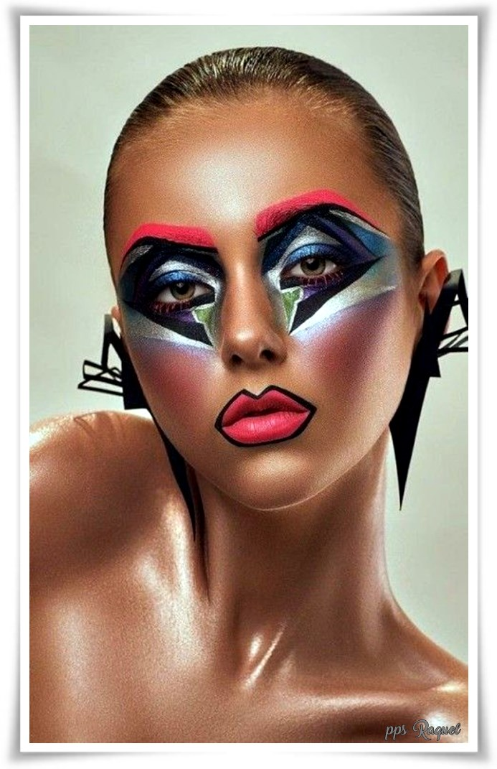

Slide 28
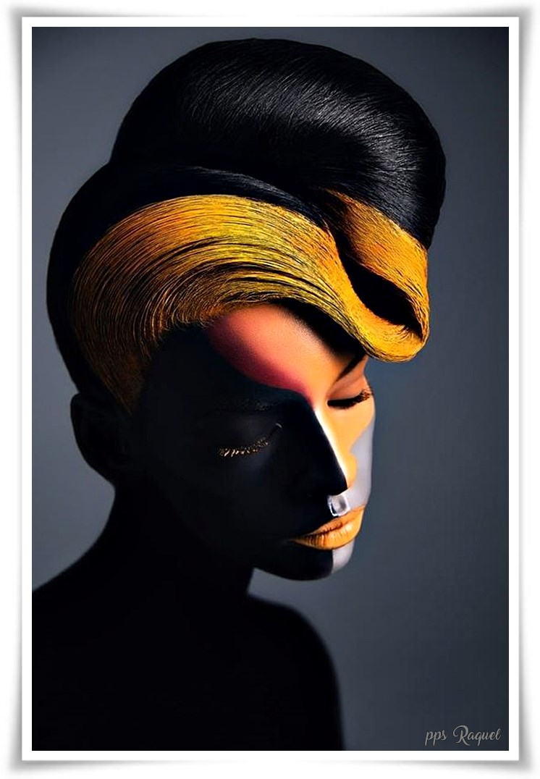
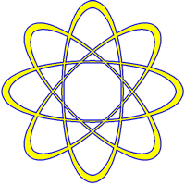
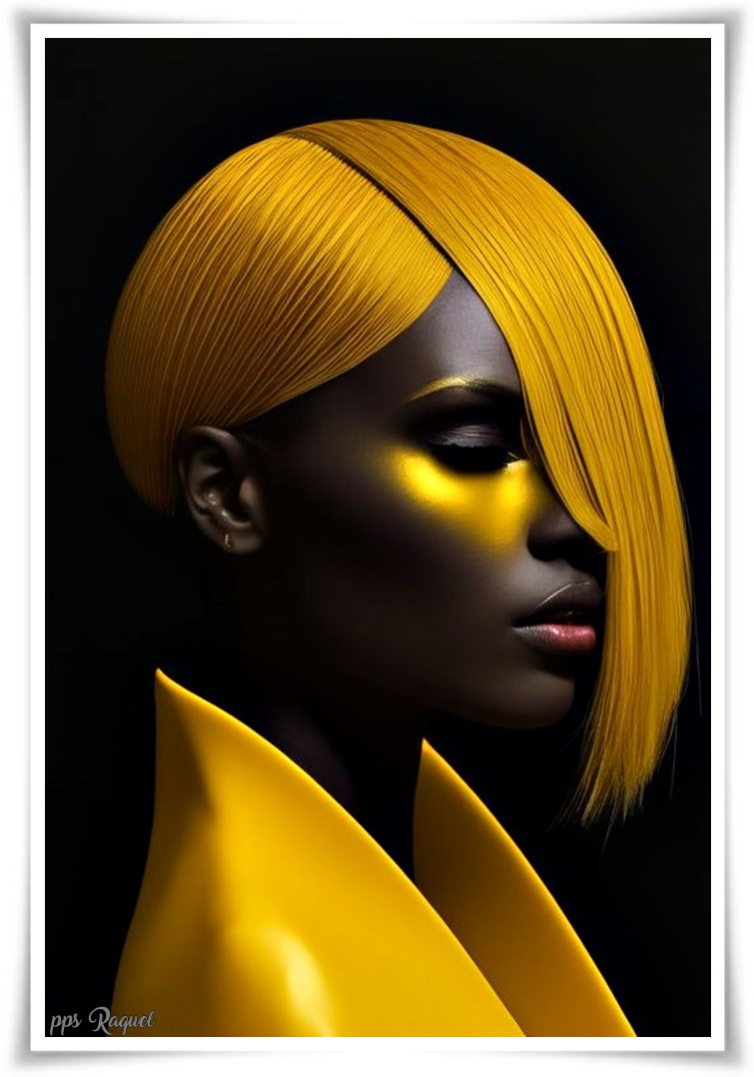

Slide 29
Cuando el maquillaje artístico se completa, el resultado es más que una simple transformación física.
Es una manifestación de la creatividad, una declaración de autenticidad y un medio para explorar los límites de la imaginación.

Slide 30
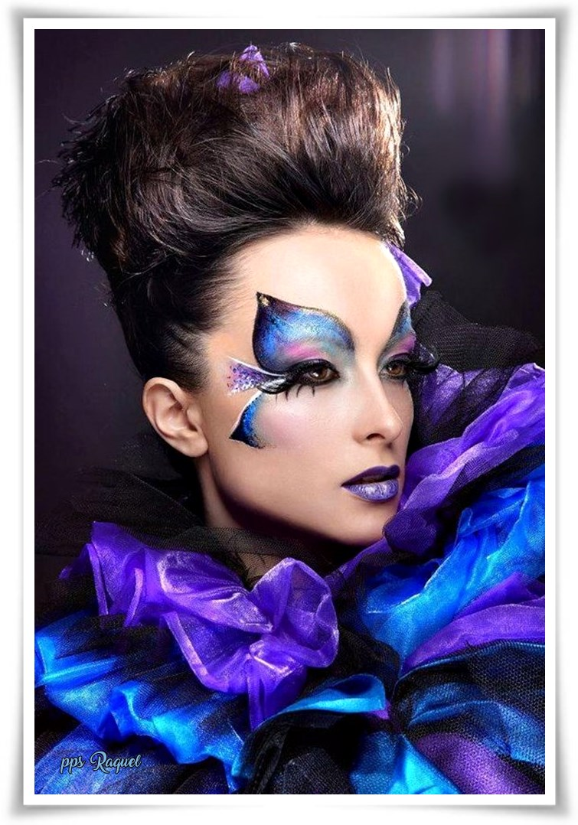
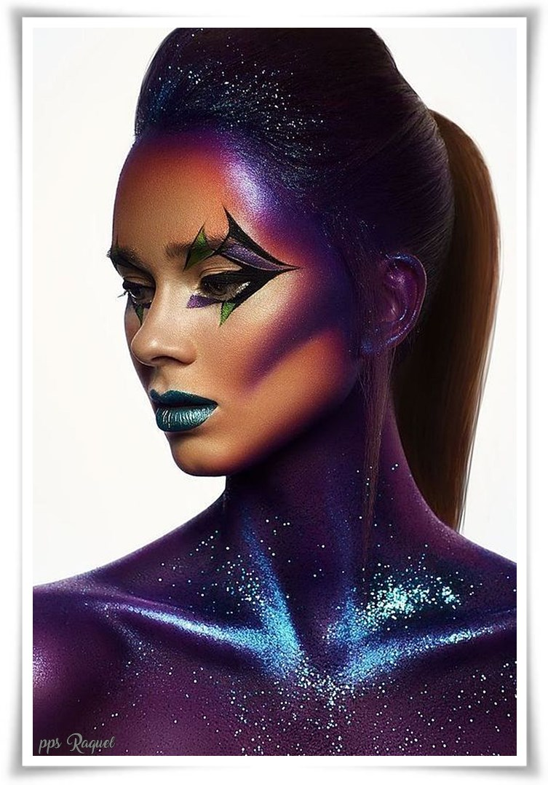


Slide 31
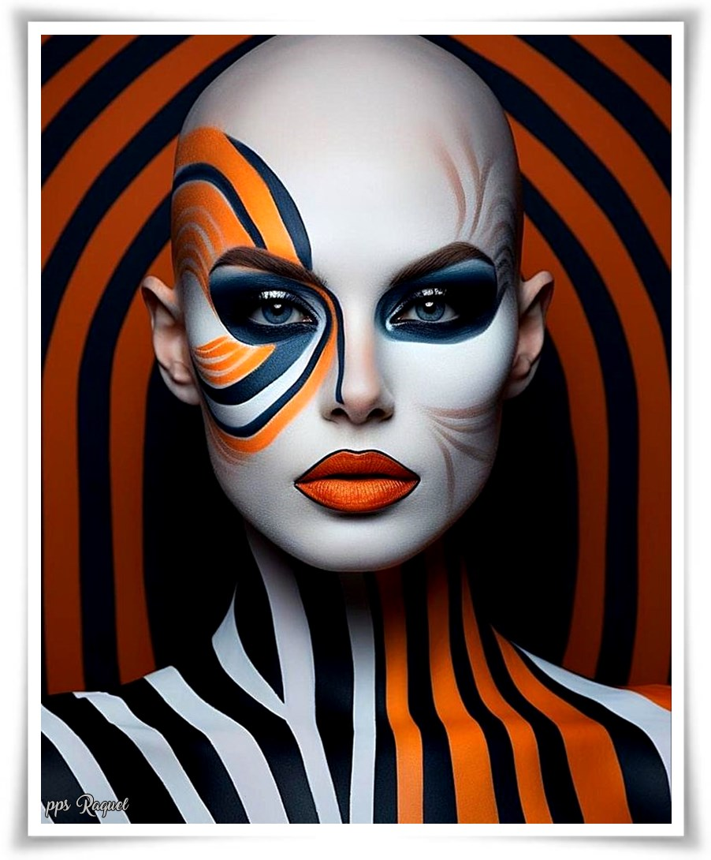
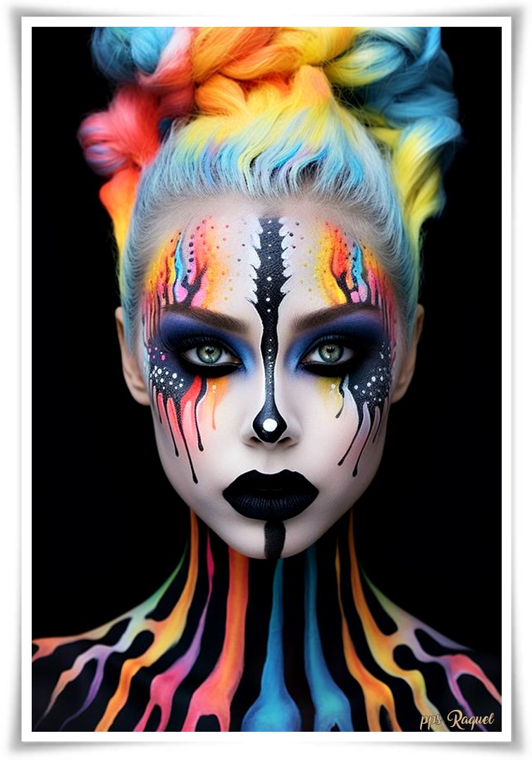


Slide 32
En el espejo, la persona que antes se reflejaba se convierte en un personaje en un cuento, un protagonista que ha sido elevado a la categoría de obra de arte viva.

Slide 33
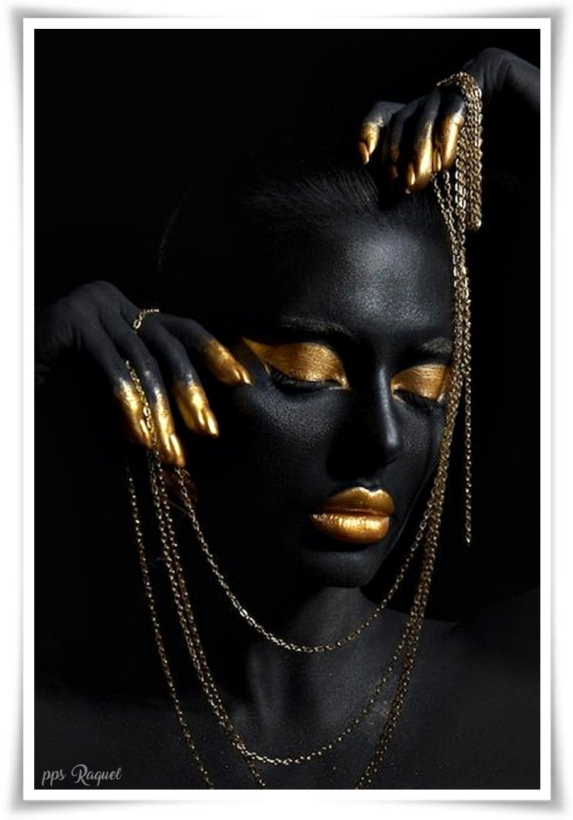

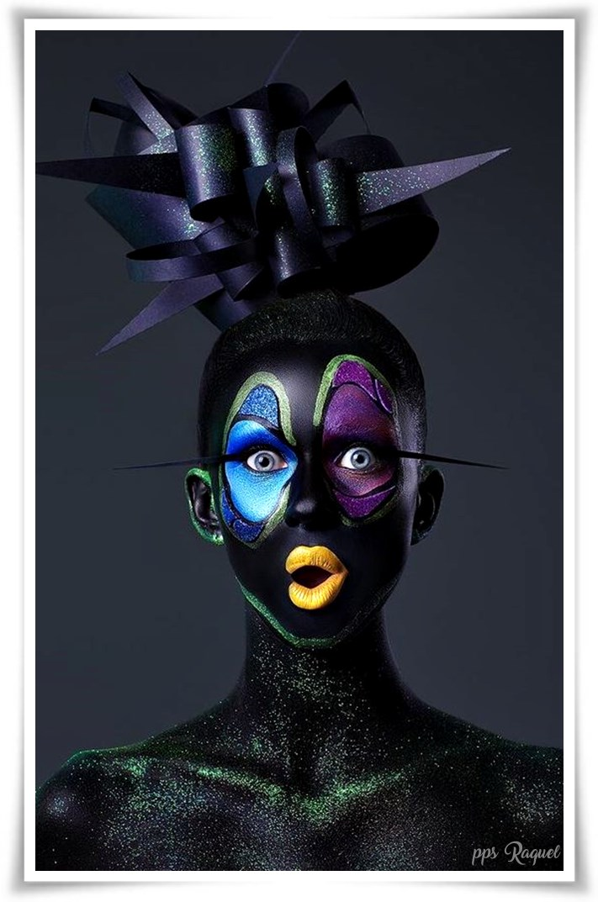

Slide 34
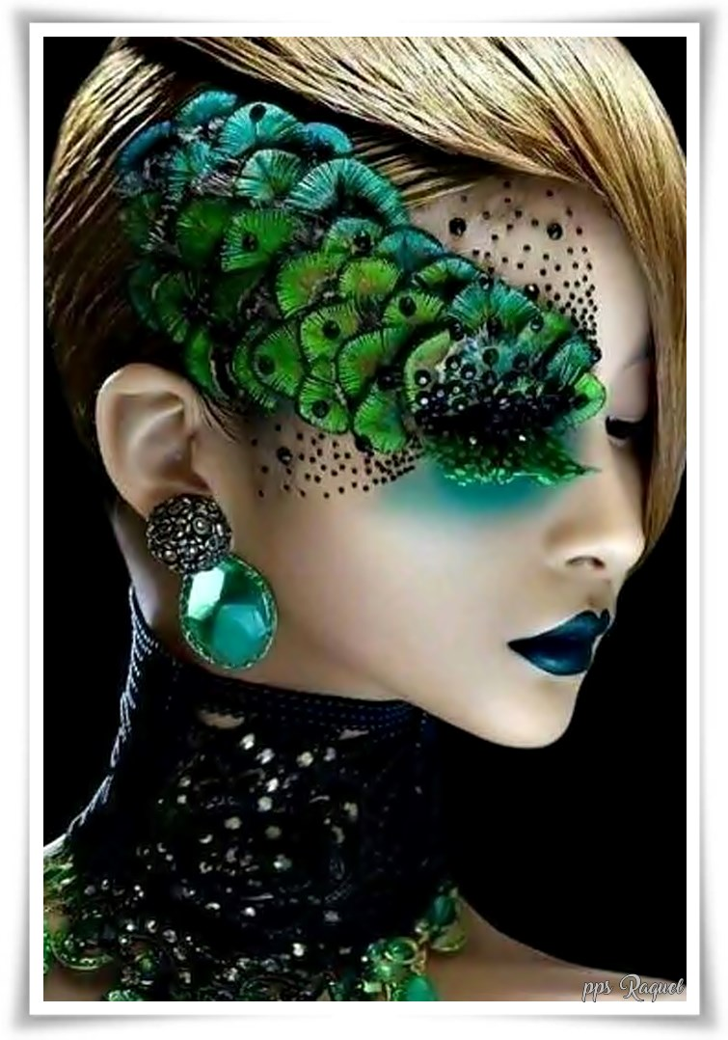

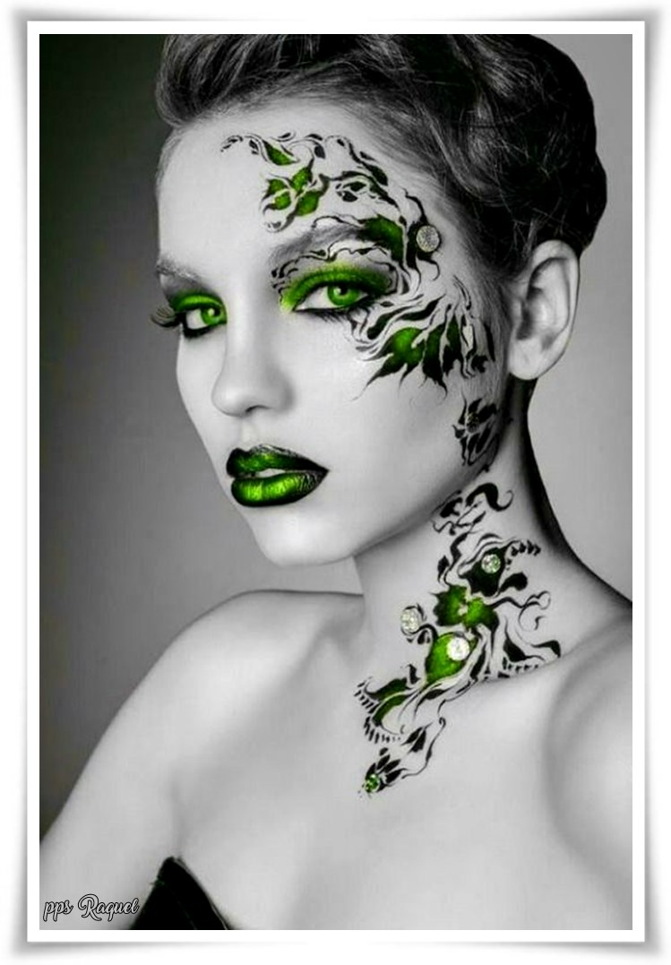

Slide 35
El maquillaje artístico es, en última instancia, una celebración de la creatividad humana y una expresión de la belleza que trasciende las normas convencionales.
Cada línea y color en el rostro es una huella de la imaginación, un tributo a la capacidad del ser humano para crear belleza en todas sus formas

Slide 36
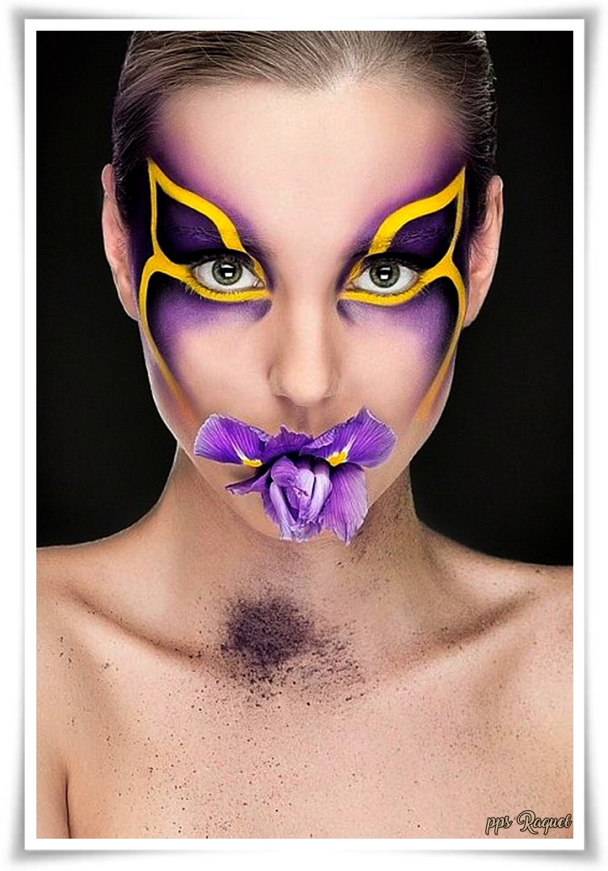



Slide 37




Slide 38
Así, el maquillaje artístico no es solo un adorno, sino una forma de contar historias sin palabras, una obra maestra efímera que deja una impresión duradera en el corazón de quienes tienen la suerte de contemplarla.

Slide 39




Slide 40









¿Te ha gustado?
Puedes ver más entrando
Aquí
Además puedes recibir powerpoints en tu correo electrónico suscribiéndote aquí:
Esta presentación powerpoint ha sido creada y compartida única y exclusivamente para mispps.com

